Slide 1

Inundacions
Laia Comella, Maria Haro i Maxi Serna

Slide 2

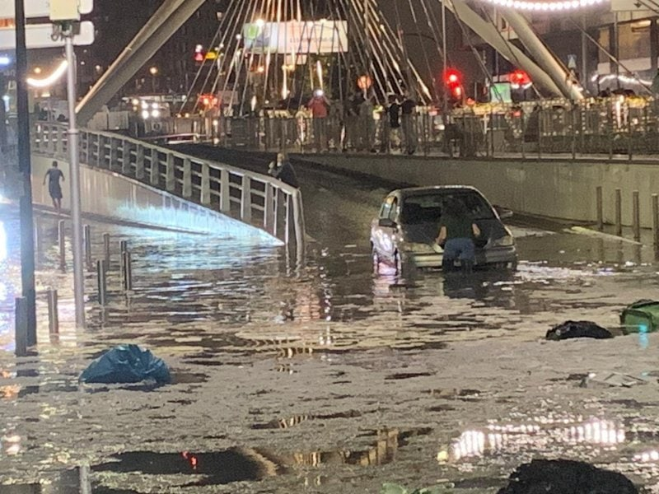

Què són?
Quan de cop i volta un terreny normalment sec queda cobert de molta aigua , diem que es produeix una inundació.

Slide 3
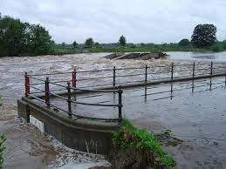
Tipus d’inundacions:
Crescudes lentes del rius:
Corresponen al desbordament de les aigües d’un riu després de períodes més o menys llargs de precipitacions no gaire intenses. La crescuda del riu es progressiva i els habitants tenen temps generalment per evacuar la zona abans de que s’inundi.
Crescudes sobtades:
Aquestes inundacions tenen lloc amb una arribada sobtada i molt important d’aigua , generalment per pluges molt fortes en poc temps. La gent no té temps de veure créixer el riu. Aquestes inundacions són molt perilloses.

Slide 4
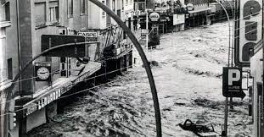
Les inundacions a Andorra ,7 de novembre de 1982
Entre 1974 i el 2002, els diaris van comptabilitzar 51 inundacions més o menys importants que han afectat les Valls d’Andorra.
Han causat danys materials importants, però van estar sobretot, la causa de la mort de 13 persones l’any 1982.
Les inundacions són el risc natural que ha causat el nombre més elevats de víctimes mortals al país EX: 2 d’agost 1996 Encamp, 9 de Novembre 1984.

Slide 5
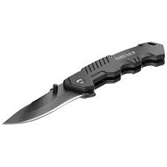
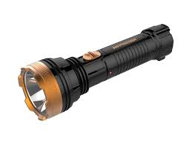


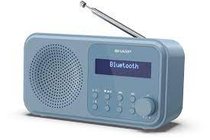
Com ens hem de protegir
Hem de conèixer el risc d’inundacions de la zona en que vivim.
No podem aparcar el cotxe a les vores seques dels rius ni acampar-hi.
Hem de tenir preparat CATAKIT d'emergència-llanterna amb piles de reserva- ràdio amb piles- corda-espelmes i llumins- aliments que no caduquin- farmaciola- navalla-llapis i paper-xiulet.

Slide 6

Abans de l’inundació… Catakit
…
Hem de tenir preparat a casa un equip d'emergència:
-Llanterna amb piles
-Radio amb piles
-Espelmes i llumins
-Farmaciola
-Roba d’abric
-Aliments que no caduquin…

Slide 7
Durant la inundació…
Si som a casa:
Si s’inunda casa nostra,els adults han de desconnectar l’electricitat i el gas.
Hem de pujar als pisos més alts del edifici i demanar auxili des d’una finestra.
Només hem d’abandonar la casa si les autoritats ens ho indiquen.
Si som a l’exterior:
Hem d’evitar agafar el cotxe.
Ens hem d'allunyar de les zones on circuli l’aigua i ens hem de dirigir cap a les zones més altes.
Cal vigilar amb els pals elèctrics i els despreniments de rocs.

Slide 8
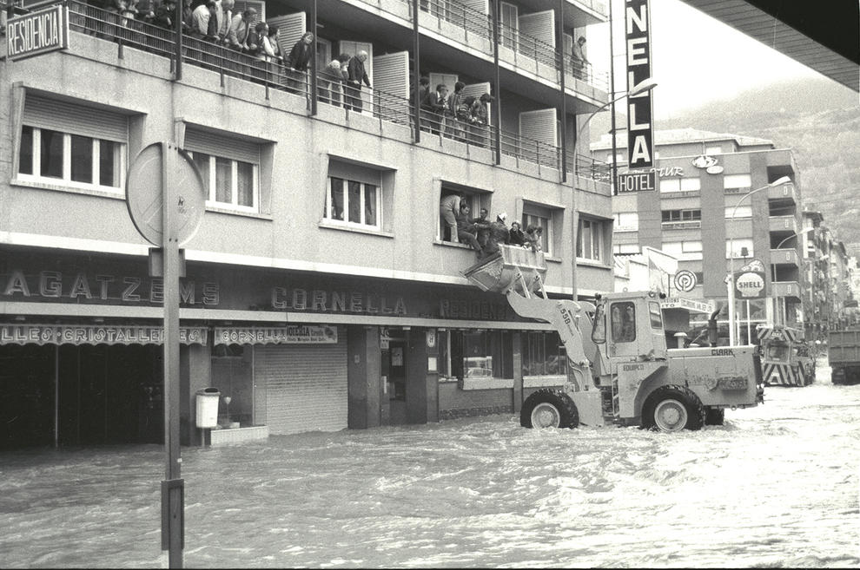
Després de l’inundació…
UNA VEGADA AUTORITZATS A TORNAR A CASA:
-Hem de començar a netejar la nostra casa.
-Els adults han d’ajudar en les tasques de neteja del carrer.
Hem de seguir les normes sanitàries d'higiene ,neteja i alimentació segons dicten les autoritats.

Slide 9
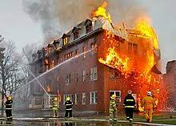
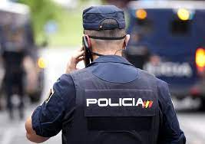
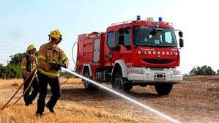
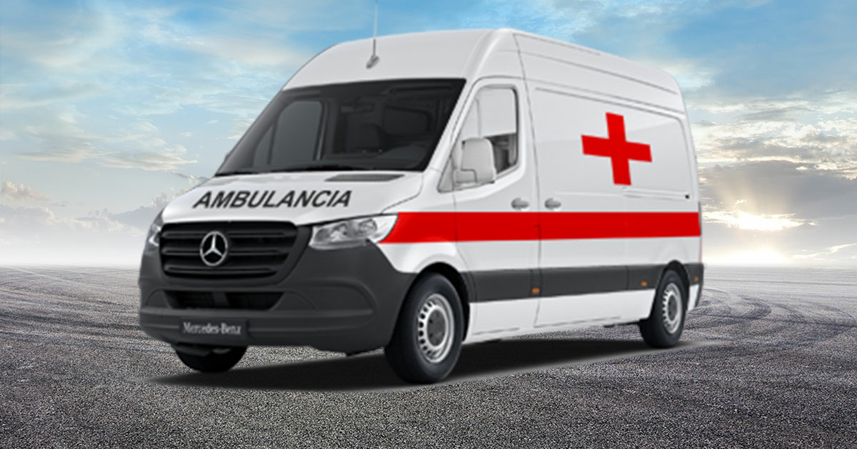
Telèfons d'emergència
En cas de que us passi truqueu al:
112 Emergències
118 Bombers
110 Policia
116 Ambulància

Slide 10
